Slide 1
Michaela Kosíková, Jirkov 21.4.
Možnosti E+ školní vzdělávání

Slide 2
Průvodce mezinárodním vzdělávání
Národní agentura Erasmus+ a dalších programů
Příspěvková organizace MŠMT

Slide 3
Co umí Erasmus + pro školy?
Příklady využití finanční podpory

Slide 4
Co umí Erasmus + pro školy?

Slide 5
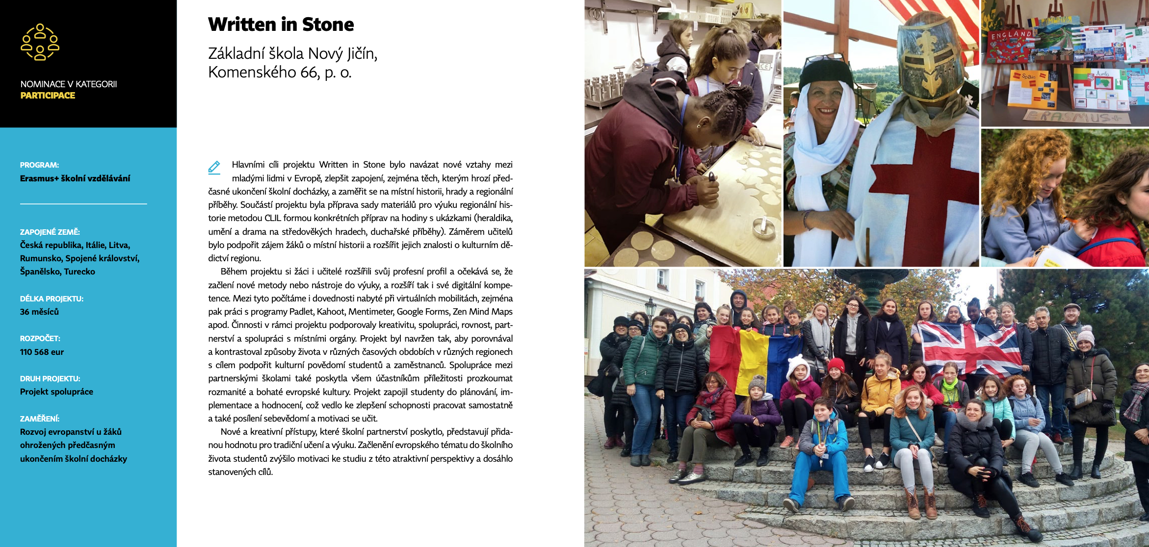

Slide 6
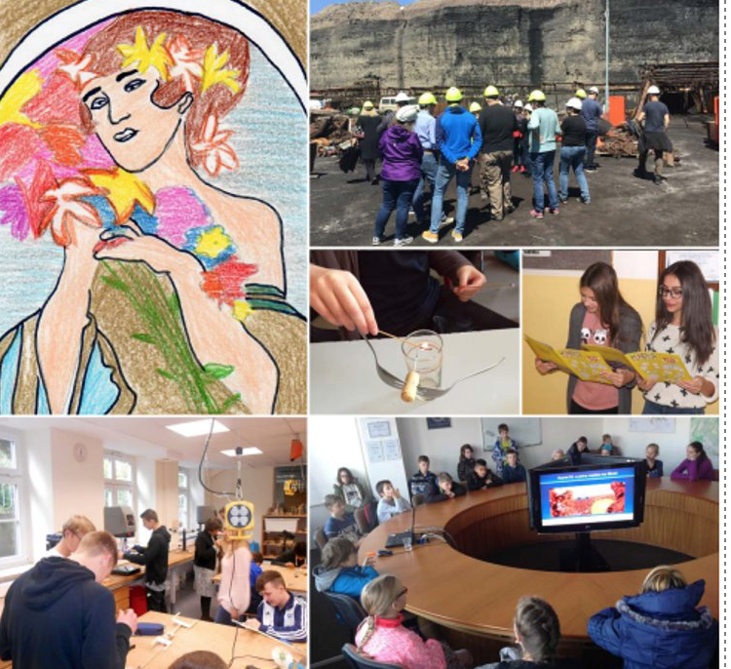

Slide 7
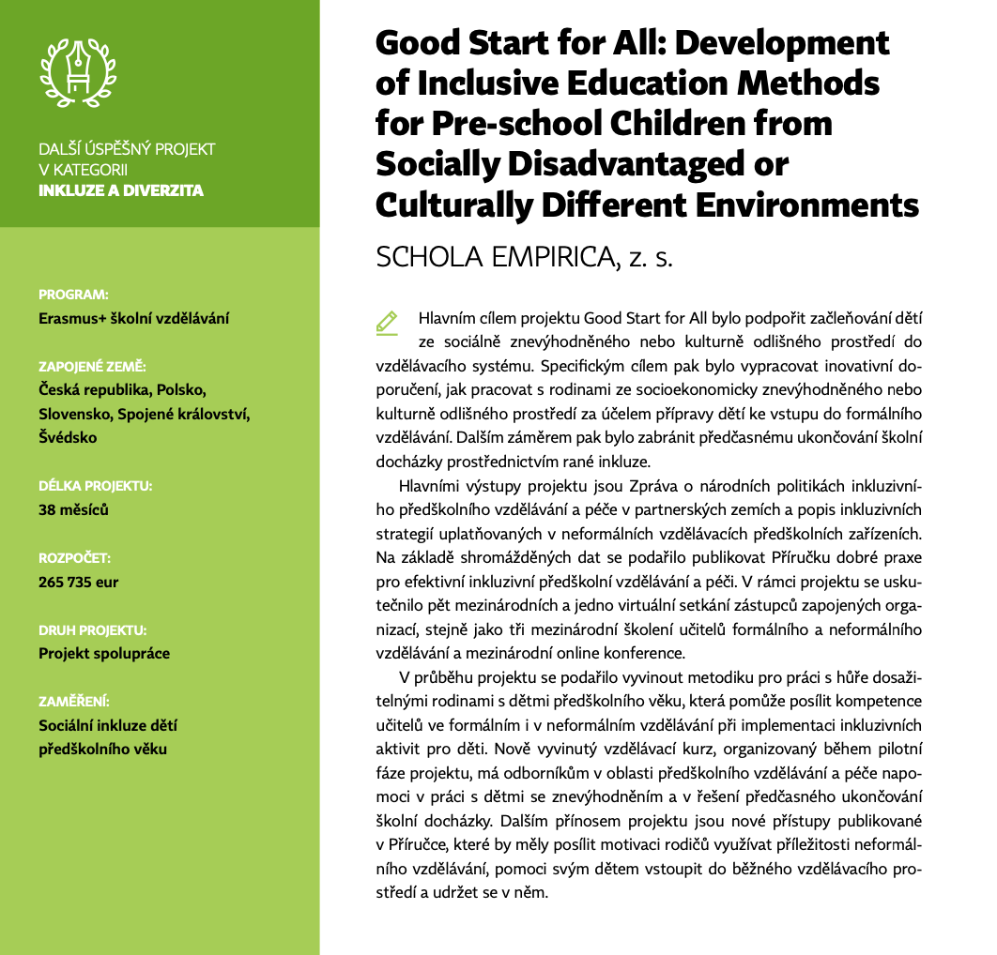
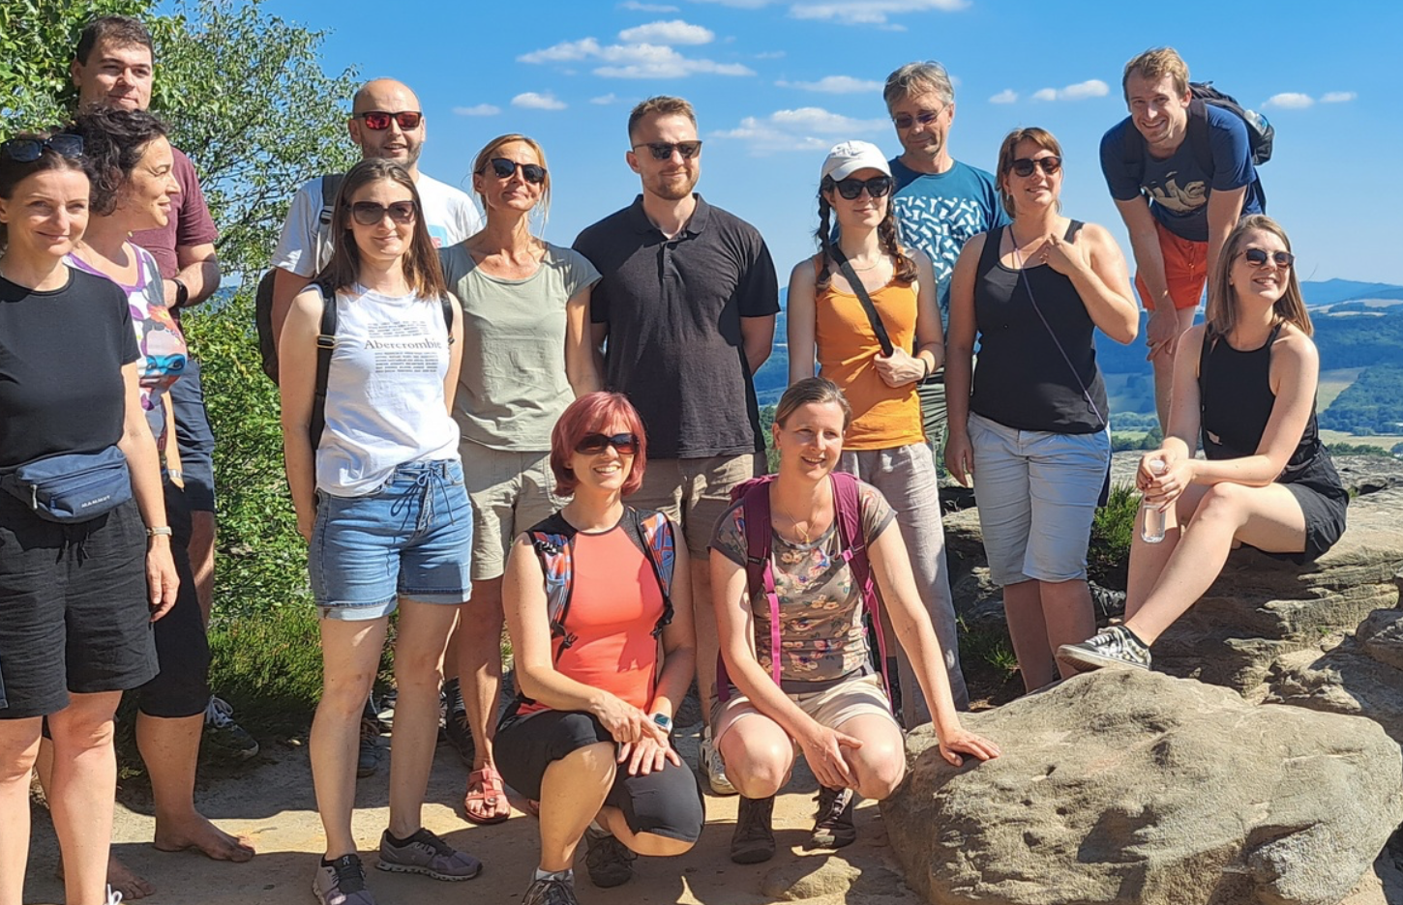
Přejdeme na další možnosti:

Slide 8
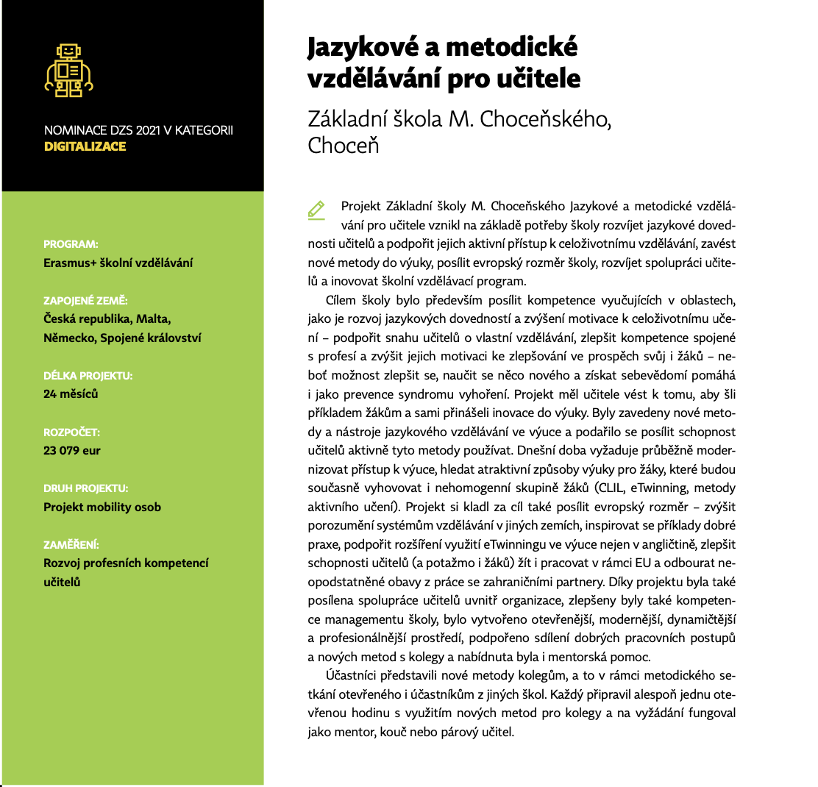

Slide 10
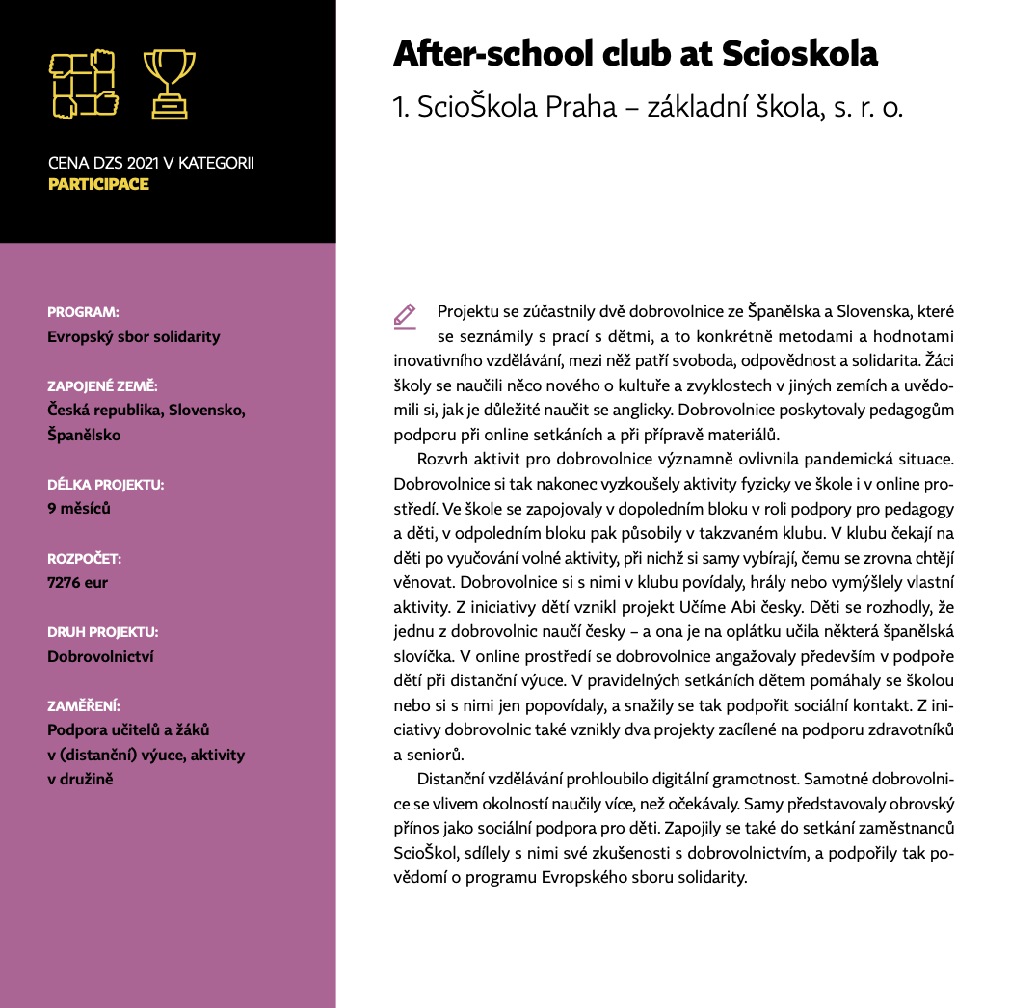

Slide 11
Dotazy?
Projedeme si technické otázky
Existuje ještě mnoho dalších "projektů/nástrojů" kde využít evropské finance ve prospěch vaší školy. Zmíníme později.

Slide 12
Jak se orientovat?
O čem dnes mluvíme:
Erasmus+
Evropský sbor solidarity
eTwinning
Místní akce, školení, "služby DZS"
Grantový program pro cesty ze a do zahraničí, mezinárodní spolupráce nejen škol.
Mobility (studenti, učitelé, pracovníci)
Projekty spolupráce (malé i velkolepé projekty na podporu kapacit škol)
Mládežnická participace
Fungující komunita aktivních učitelů zasazená do praktického portálu s podklady pro výuku, networkingem a podpůrnými semináři školám/učitelům jak ji využít.
Nový program, který podporuje dlouhodobé dobrovolnické praxe
A také
Lokální komunitní projekty malých rozměrů s malou agendou pro mladé
DZS realizuje velké množství seminářů technických o podívání projektů, seznamovacích českým i mezinárodních akcí pro žadatele, školení pro aktivní jednotlivce, odborné konference a také spravuje síť místních poradců a partnerů.

Slide 13
Možnosti zapojení do programu Erasmus +
ve školním vzdělávání
KA1 Mobilita jednotlivců
KA1 Akreditace Erasmus
KA 2 Kooperativní partnerství
KA2 Partnerství malého rozsahu
Krátkodobé projekty mobility žáků a pracovníků v oblasti školního vzdělávání (MŠ, ZŠ a gymnázia)
Žádá škola zapsaná v rejstříku škol a/nebo zřizovatel
Akreditace umožňuje získat pravidelné a víceleté financování projektových aktivit zjednodušeným způsobem. Žádost o akreditace je plán aktivit se stanoveným cílem v konkrétním sektoru (př. školní vzdělávání) na období minimálně 2 let.
Projekty zaměřené na spolupráci mezinárodních institucí s dopadem na školní vzdělávání, které předpokládají inovativní výstupy; podmínkou je inovativní přístup
Nový typ s paušálním grantem, podporující sdílení zkušeností metod a postupů ve spolupráci mezinárodních organizací

Slide 14
ZPŮSOBILÉ ZEMĚ
ČLENSKÉ STÁTY A TŘETÍ ZEMĚ PŘIDRUŽENÉ K PROGRAMU:
27 členských zemí EU
+
Island Norsko Lichtenštejnsko Severní Makedonie Turecko Srbsko

Slide 15
KA1 Krátkodobé projekty mobility žáků a pracovníků v oblasti školního vzdělávání

Slide 16
Základní informace
Účastníci mobility - zaměstnanci školy/organizace, žáci školy, maximálně 30 mobilit v projektu (počet mobilit je posuzován dle cílů projektu, dopadu a přínosu pro každou individuální školu; nepočítají se přípravné návštěvy a doprovodné osoby)
Délka trvání projektu: 6 až 18 měsíců.
Místo konání - zahraničí, programové země Erasmus+
Během pěti následujících let může škola získat grant v krátkodobých projektech maximálně třikrát

Slide 17
Žáci – na jaké aktivity mohou vycestovat
Skupinová mobilita žáků – návštěvy partnerských škol spolu s učiteli → 2–30 dní
Individuální krátkodobá vzdělávací mobilita žáků – žáci studují na partnerské škole → 10–29 dní
Individuální dlouhodobá vzdělávací mobilita žáků (individuální) – žáci studují na partnerské škole → 30–365 dní

Slide 18
Zaměstnanci škol – na jaké aktivity mohou vycestovat (délka dle typu aktivity)
Kurzy a odborná školení (cílem je profesně rozvíjet pracovníky prostřednictvím zahraniční zkušenosti) → 2–30 dní
Stínování na pracovišti (probíhá na partnerských školách či v organizacích navázaných na školní vzdělávání; pozorují se metody a postupy, které lze využít v domácí praxi) → 2–60 dní
Výukový pobyt (Teaching Assignment – vyučující si vyzkouší výuku na partnerské škole; partner vyhledán před podáním žádosti, musí být zapojen do programu E+) → 2–365 dní

Slide 21
Další možné aktivity
Hostující odborníci – školy si mohou pozvat zahraniční kolegy nebo odborníky na pomoc s novými metodami, výukou atd. → 2-60 dní
Hostující studenti a čerství absolventi učitelství – školy mohou hostit studenty učitelství, kteří chtějí absolvovat odbornou stáž → 10-365 dní
Přípravné návštěvy – př. zaměstnanci školy vyjedou na přípravnou návštěvu za účelem organizace delších mobilit nebo mobilit žáků s omezenými příležitostmi

Slide 22
KA1 Akreditace
Akreditace umožňuje získat pravidelné a víceleté financování projektových aktivit zjednodušeným způsobem. Žádost o akreditace je plán aktivit se stanoveným cílem v konkrétním sektoru (př. školní vzdělávání) na období minimálně 2 let.

Slide 23
KA2 Partnerství pro spolupráci
Typy partnerství:
Kooperativní partnerství
Partnerství malého rozsahu

Slide 25
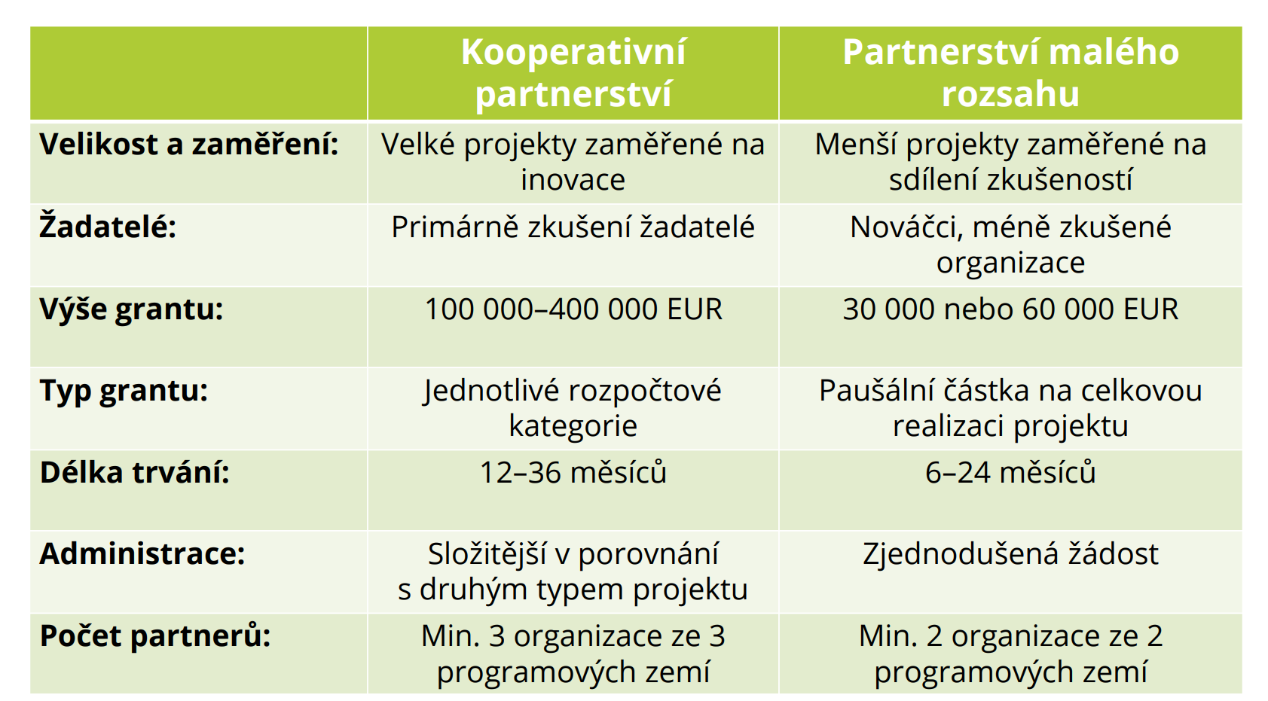
Typy partnerství

Slide 27
Co umí Erasmus + pro školy?

Slide 28
Tohle potřebuje
Pauzu
Poté nás čekají odpočinkovější témata.

Slide 29
Život není problém, který je třeba řešit,
je to skutečnost, kterou je třeba poznat.

Slide 30
Sbor, eTwinning
a ti další ...
Když nechcete naskočit hned do Erasmu.

Slide 31
eTwinning
...bezpečná online spolupráce škol
i profesní rozvoj

Slide 32
Výhody eTwinningu
Smysluplné využití digitálních technologií; Doplnění výuky, nikoli práce navíc; Vhodný do všech předmětů – každý projekt je mezipředmětový; Rozvoj globální kompetence a klíčových kompetencí; Flexibilita, nulová administrativa; Metodická a technická podpora zdarma; Ocenění práce učitelů (certifikáty kvality, národní/evropská cena); Aktivní využití cizích jazyků; Každý projekt je inkluzivní

Slide 33
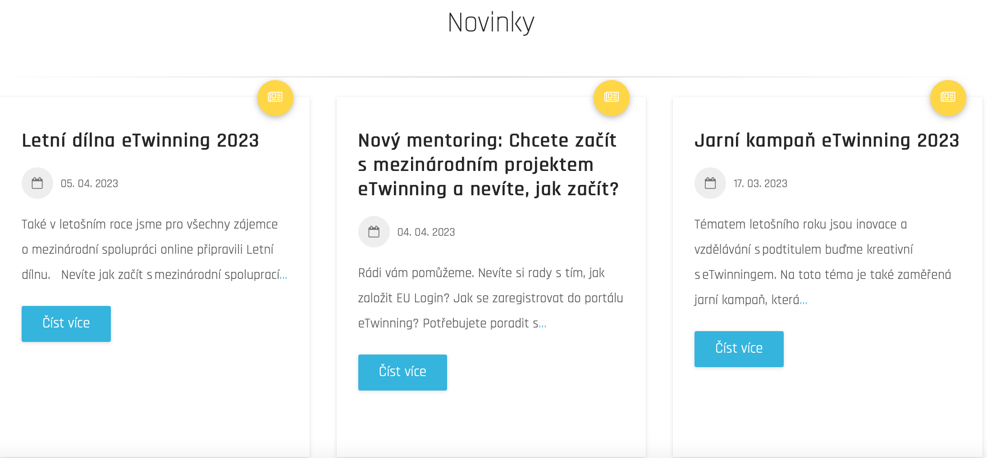

Slide 34
video
Shrnutí ředitele, učitelů i žáků
ZŠ Václava Havla Poděbrady

Slide 35
Evropský sbor solidarity
Dobrovolnictví (mezinárodní, národní)
Solidární projekty

Slide 36
Solidární projekt je iniciativa mladých
Projekt je národní projekt a reaguje na potřeby místního společenství: tématem může být ekologie, migrace, kultura, podpora inkluze a diverzity, ale také první pomoc nebo prevence
585 euro měsíc trvání (do 12měsíců) + dny práce odborného kouče
Projekt vytváří skupina alespoň 5 mladých (18-30let), může být zastřešena organizací
Výzva 2x ročně (jaro/podzim)
Dobrovolnický projekt
Jde o klasickou žádost o projekt s rozpočtem
Hradí se ubytování a strava, cesta, kapesné dobrovolníka a také management projektu
Dobrovolnictví je možné od 2 do 12 měsíců
Podmínkou žádání je Quality label (osvědčení, zda víte, co takový mladý dobrovolník potřebuje. Uděluje DZS)

Slide 38
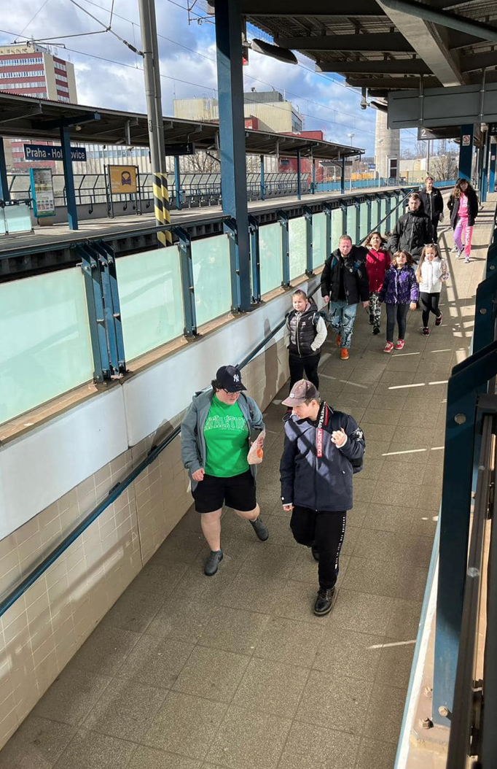
Aktivní skupina mladých při Dobrovolnickém centru UL.
Cíl je "vytáhnout" mladé nebo seniory mimo jejich omezený okruh informací a zážitků.
Podobný projekt v minulosti zaměřen na ekologickou výchovu dětí ve volném čase.

Slide 39
Lze se začít zapojovat
I bez té velké byrokracie?
Ano.

Slide 40
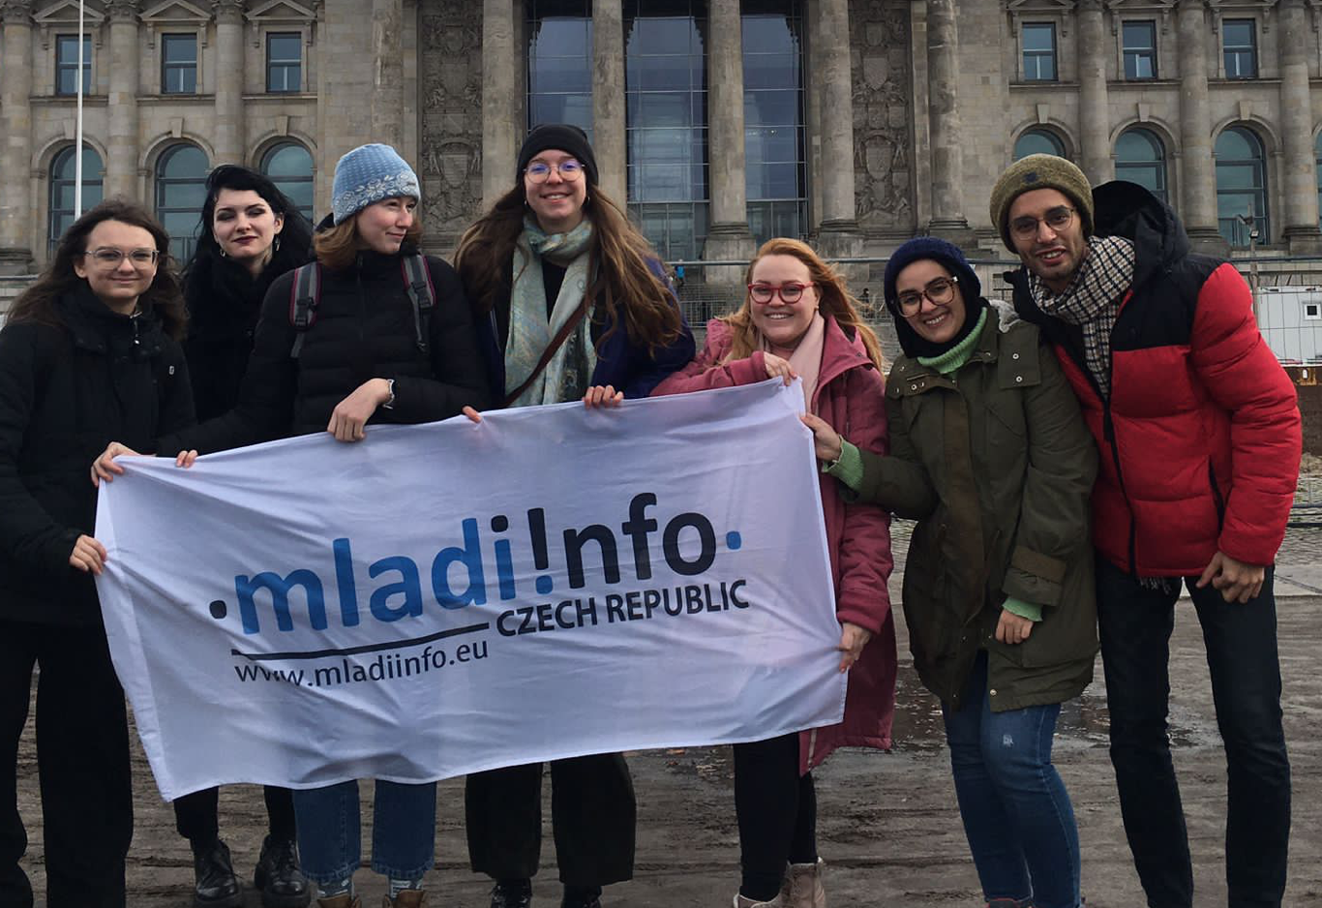
Výměny mládeže
Skupina nadšených studentů a aktivního učitele si může splnit sen "něčeho" navíc

Slide 41
Discover EU
Discover EU
Jízda k začlenění
Jízdenka na měsíc po Evropě
Inkluzivní projekt "stejný"
Kvízová (jednoduchá) soutěž pro 18ti leté o jízdenku po Evropě.
Doprovodný program školení, poznávacích akcí.
Projekt mohou podat učitelé, vychovatelé a "vyvézt" jednoho a více mladých na akce i na tematická místa.
Cíl je reálná inkluze
Jednoduchá žádost

Slide 42
DZS z vlastní dílny
www.DZS.cz/události
Školení žadatelů
Propojovací akce
Online konzultace
Zajímavé akce/přednášky
1.-2. měsíce před každou uzávěrkou podávání žádostí.
Školení i úspěšných žadatelů.
Od žádosti, etiky po účetnictví.
Mezinárodní i lokální akce s cílem propojit možné žadatele.
Aktivní účast zástupců DZS v regionech.
Oceňování příkladových projektů (Ceny DZS, Jazyková cena, apod.).
Osobní online konzultace specialistů v každé oblasti.
Každá oblast (školní vzdělávání, mládež apod. Má své vlastní specialisty).
V každém kraji působí regionální konzultanti a ti mohou často osobně.
Tematické cykly přednášek reagujících na aktuální situace.
Účast zástupců DZS na dalších konferencích a akcích škol a vzdělávacích institucí.

Slide 43
Zeptejte se na cokoliv.

Slide 44
Technické,
dlouhé,
ale praktické
dokumenty

Slide 45
Hlavní pojmy a dokumenty
E+ Příručka
Žádosti
Všechno,
Co vás kdykoliv může zajímat (cíle, praktické seznamy, rozpočty)
Jen kapitoly
Odkaz česky
Dosti podobné ve všech programech.
Ukázka
Osobní konzultace

Slide 46
SPORT a POLITIKA
Akce, výměny, školení trenérů
Setkávání angažované mládeže
Je to
pro vás také?

Slide 47
Termíny?
ÚNOR/BŘEZEN
ŘÍJEN (pouze partnerství malého rozsahu,
akreditace, solidární projekty, reakční výzvy)

Slide 48
Hledání toho pravého
PARTNEŘI nejen pro erasmus a sbor
ETwinning
Platforma E+
Otlas
Akce DZS (partnerů, agentur, TCA)

Slide 49
Koho oslovit
Michaela Kosíková
ODKAZ
Regiony
Praha
Regionální působení, motivace, podpora, přednášky
Lenka Petráková
Region Šluknovsko, motivace, podpora, zkušenosti s MAS agendou
E+ školní vzdělávání, DZS Prha
Veronika Kubíčková KA1
Štěpán Kašuba KA2
Odborné rady, školení, rozpočtové otázky, školení Praha

